Slide 1




Thursday Evening Live Talk on LEAN
MIERUKA (見える化)
Os 5 Elementos da Comunicação LEAN Eficaz
25 MAR 2021
Paulo GHINATO, Ph.D.
CEO – Lean Way Consulting
Senior Consultant – Hirayama Consulting

Slide 2
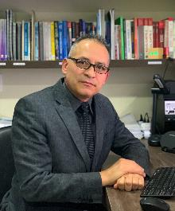
Ghinato - Lean Way Consulting / Hirayama Consulting
Paulo Ghinato é o Fundador e CEO da Lean Way Consulting e Senior Consultant da Hirayama Consulting – Japão.
Ghinato é Ph.D. em Engenharia de Sistemas de Manufatura pela Kobe University, Japão.
Mestre em Engenharia de Produção e Engenheiro Metalúrgico pela UFRGS.
Mais de 35 anos de experiência profissional como engenheiro, especialista, professor universitário, palestrante, executivo, mentor e consultor.
Publicou livro e dezenas de artigos sobre Gestão de Operações e Lean.
Atuação na Academia, em Programas de Especialização, Mestrado e Doutorado, tendo pesquisado, lecionado e orientado Mestrandos nas Universidades Federais do Rio Grande do Sul e de Pernambuco.
Atualmente é Professor Convidado dos Programas de Pós-Graduação em Engenharia de Produção & Industrial em Universidades em SP, MG, ES, RS, SC, PE, MA e Uruguai.
Ghinato iniciou sua Jornada Lean há 28 anos, quatro dos quais passados no Japão, para onde retorna anualmente, conduzindo as Missões Técnicas ao Japão. Sua experiência com Lean System inclui mais de 15.000 horas de atividades de kaizen em diversas plantas industriais e operações de serviços no Brasil e Exterior.

Slide 3














































Quem conhece, CONFIA
Em Quase 20 Anos: > 300 Projetos; 100 Clientes; 14 Países

Slide 4
Sistema LEAN
Filosofia de negócio que visa otimizar a organização para atender
da melhor maneira as necessidades do cliente
Custo
Mais Baixo
CLIENTE
Menor
Lead Time
Mais Alta
Qualidade
Just-In-Time
Jidōka
Fluxo Contínuo
Separação
Homem /
Máquina
Segurança
Moral
Takt Time
Poka-Yoke
Inspeção na Fonte
Andon
Ação Imediata
Produção
Puxada
Kaizen
Heijunka
TRF
Mieruka
E S T A B I L I D A D E
Manutenção Produtiva Total – 5S – Agente de Fluxo – Trabalho Padronizado

Slide 5
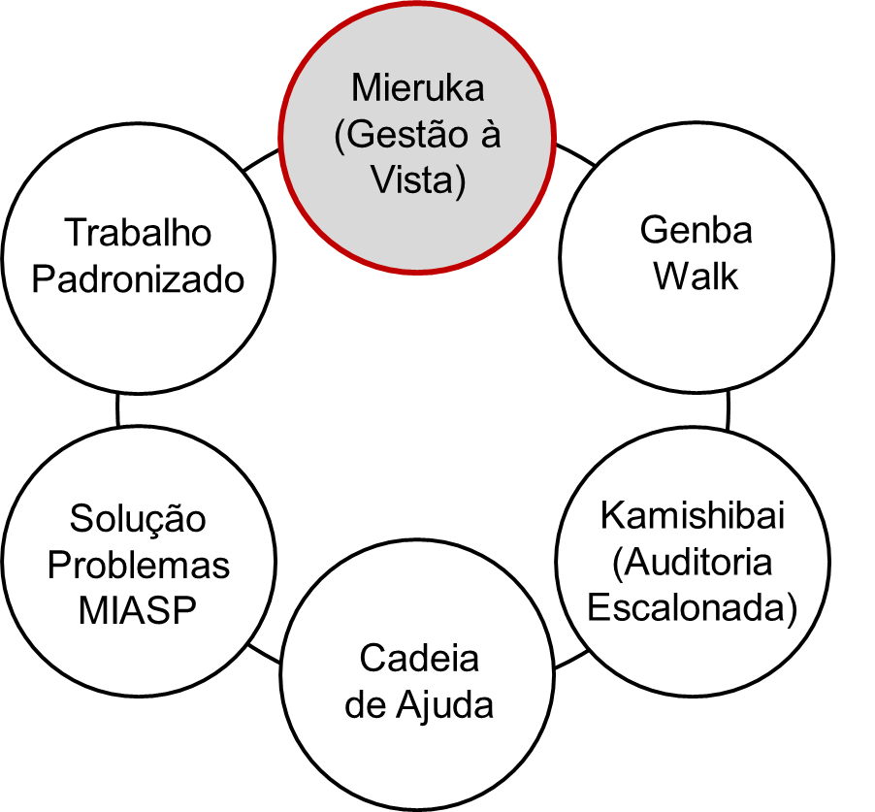
A Essência da Gestão de Operações
Gestão de Processo (Estabilidade Básica)
  MIERUKA (Gestão à Vista)
  Trabalho Padronizado
  Solução de Problemas (MIASP)
  Genba Walk
  Auditoria Escalonada (kamishibai)
  Cadeia de Ajuda
  5S
  Multifuncionalidade e Rendição
  Troca Rápida de Ferramentas (TRF)
  Manutenção (TPM; Autônoma, em especial)
  Abastecimento e Saída (supermercados, buffers, filas)
Gestão dos Fluxos (os 3 R’s)
  Ritmo
  Rotas Inequívocas
  Rotinas de Movimentação (mizusumashi)

Slide 6
Elementos Chave na Gestão da Rotina no GENBA
Mecanismos de Gestão “Orientados para o Genba”
  Mieruka (Gestão à Vista)
  Genba Walk
  Kamishibai
  Cadeia de Ajuda
  Solução de Problemas (MIASP)
  Trabalho Padronizado
Vá VER (Genchi Genbutsu)
  “MIERUKA como Alavancador do Genchi Genbutsu”!!!

Slide 7
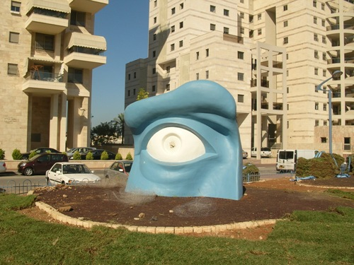
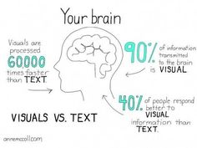
VISÃO... ~2 entre 3 Pessoas são VISUAIS...
A VISÃO é a capacidade dos OLHOS focarem e detectarem imagens formadas pela LUZ VISÍVEL e gerar IMPULSOS NERVOSOS ELÉTRICOS para a variedade de cores, tons e luminosidade.
A PERCEPÇÃO VISUAL é como o CÉREBRO processa estes impulsos – reconhecer, diferenciar e interpretar os estímulos visuais por meio de comparações com experiências anteriores e um sistema de regras interpretativas.
Jardim dos sentidos em Holon, Israel

Slide 8
VISÃO... ~2 entre 3 Pessoas são VISUAIS...
Imagens representam 90% das informações que são transmitidas ao cérebro e são processadas 60.000 vezes mais rápido no cérebro do que o texto.
Imagens são absorvidas pelo cérebro de forma primitiva e inconsciente e a combinação de conceitos com imagens significativas garante o armazenamento dessas informações na memória de longo prazo.
Quando as pessoas ouvem informações, apenas 10% desses dados são recuperados três dias depois. Apenas combinando a imagem adequada com as informações, no entanto, eleva a retenção para 65% após os mesmos 3 dias.
Ao ler texto, o cérebro visual converte as palavras em uma imagem representativa, lembrando uma memória ou através da imaginação.

Slide 9

VISÃO... ~2 entre 3 Pessoas são VISUAIS...
Segundo Roan (2010), a visão representa 80% da nossa percepção capturada por meio dos sentidos. O ser humano tem como capacidade natural categorizar conteúdos por meio da visualização.
Quando utilizamos a Gestão à Vista para organizar as informações de forma visual elas se tornam mais acessíveis, fáceis de lidar e de colocar em prática.
Pensar e analisar de forma visual além de ajudar a perceber oportunidades e inconsistências de atividades que você realiza no cotidiano, também liberta o cérebro para imaginar, criar e implementar.
Criar relatos visuais ajuda a testar se as informações possuem nexo visualmente, pois ao agruparmos as informações nosso cérebro tende a procurar sentido. Funciona como uma espécie de validação conceitual das informações, pois se não fizer sentido conceitualmente, algo pode estar errado.

Slide 10
MIERUKA (見える化) – Gestão à Vista
Método aplicado para apoiar a gestão:
Trazer à vista aspectos relevantes e essenciais para rápido entendimento da situação, interpretação inequívoca e pronta tomada de decisão e ação.
MIERUKA (見える化)
Visual Management
Visual Control
Gerenciamento Visual
Controle Visual
Gestão à Vista

Slide 11
MIERUKA (見える化) – As Mais Frequentes & Importantes Aplicações
Monitoramento do Desempenho (planejado x realizado)
Gestão de Ritmo & Interferências
Programação de Atividades/Processos
Status do Processo ou Máquina (rodando, parada,...)
Demarcação da Posição & Quantidade de Material
Demarcação do Fluxo (ROTA) do “Ente que Flui”: Material, Informação, Pessoas
Indicação da Posição ou Presença do Operador
Demarcação da Posição de Ferramentas & Recursos
Identificação de Locais/Posições Físicas

Slide 12
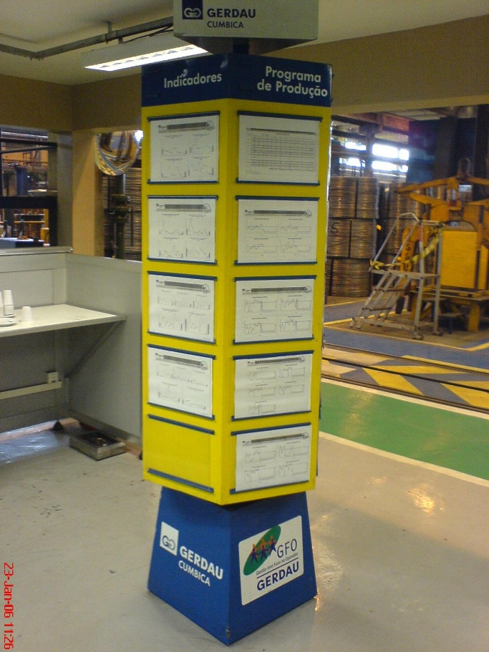
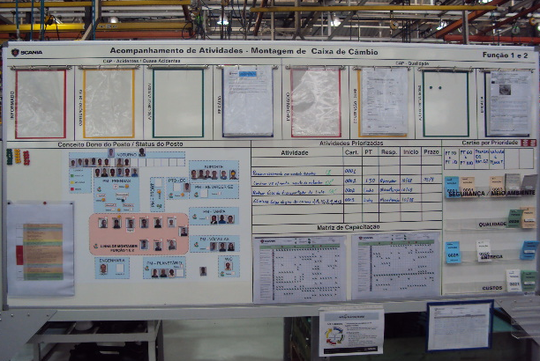
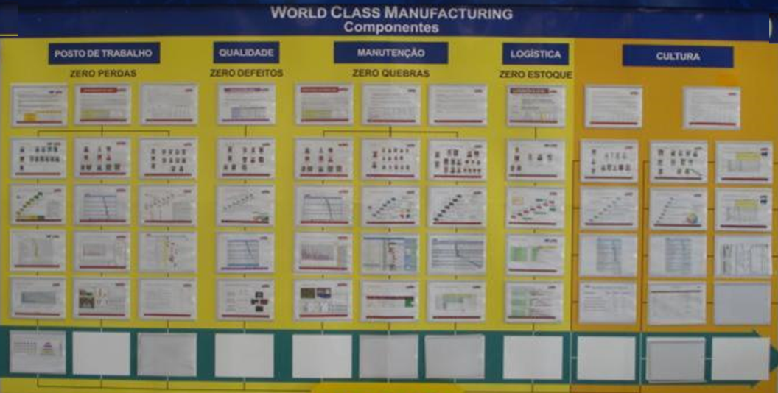
MIERUKA (見える化) - Aplicações
Monitoramento de Desempenho
São informações para análise de desempenho e direcionamento das ações:
Desempenho planejado x Desempenho real (Segurança; Qualidade; Atendimento; Custo; Produtividade; Eficiência; Volume; etc.)
Causas dos problemas que prejudicam o desempenho

Slide 13
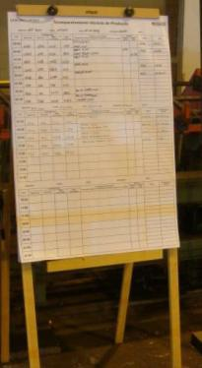
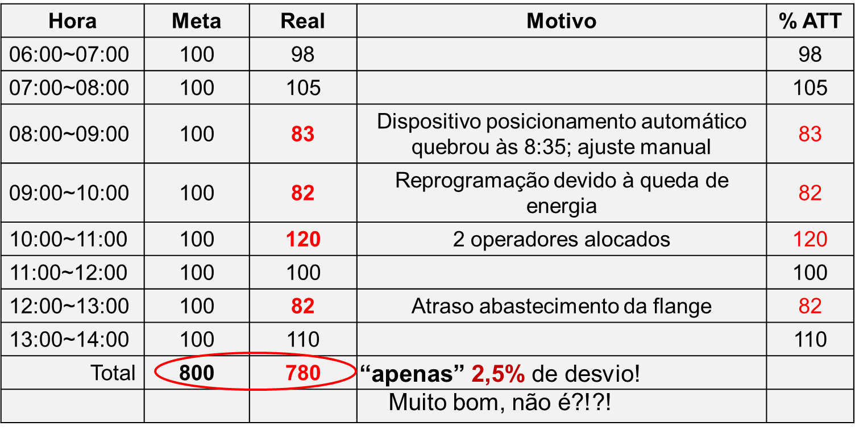
MIERUKA (見える化) - Aplicações
Gestão de Ritmo & Interferências

Slide 14
MIERUKA (見える化) - Aplicações
Gestão de Ritmo & Interferências
Aderência ao Takt Time como Medida de Estabilidade - Exemplo: Meta de 90%~110%
Hora | Meta | Real | Motivo | % ATT
06:00~07:00 | 100 | 98 |  | 98
07:00~08:00 | 100 | 105 |  | 105
08:00~09:00 | 100 | 83 | Dispositivo posicionamento automático quebrou às 8:35; ajuste manual | 83
09:00~10:00 | 100 | 82 | Reprogramação devido à queda de energia | 82
10:00~11:00 | 100 | 120 | 2 operadores alocados | 120
11:00~12:00 | 100 | 100 |  | 100
12:00~13:00 | 100 | 82 | Atraso abastecimento da flange | 82
13:00~14:00 | 100 | 110 |  | 110
Total | 800 | 780
1
Aderência ao Takt Time:
4/8 = 50%
Processo Muito Instável!!!
2
3
4
“apenas” 2,5% de desvio!
Muito bom, não é?!?!
8

Slide 15
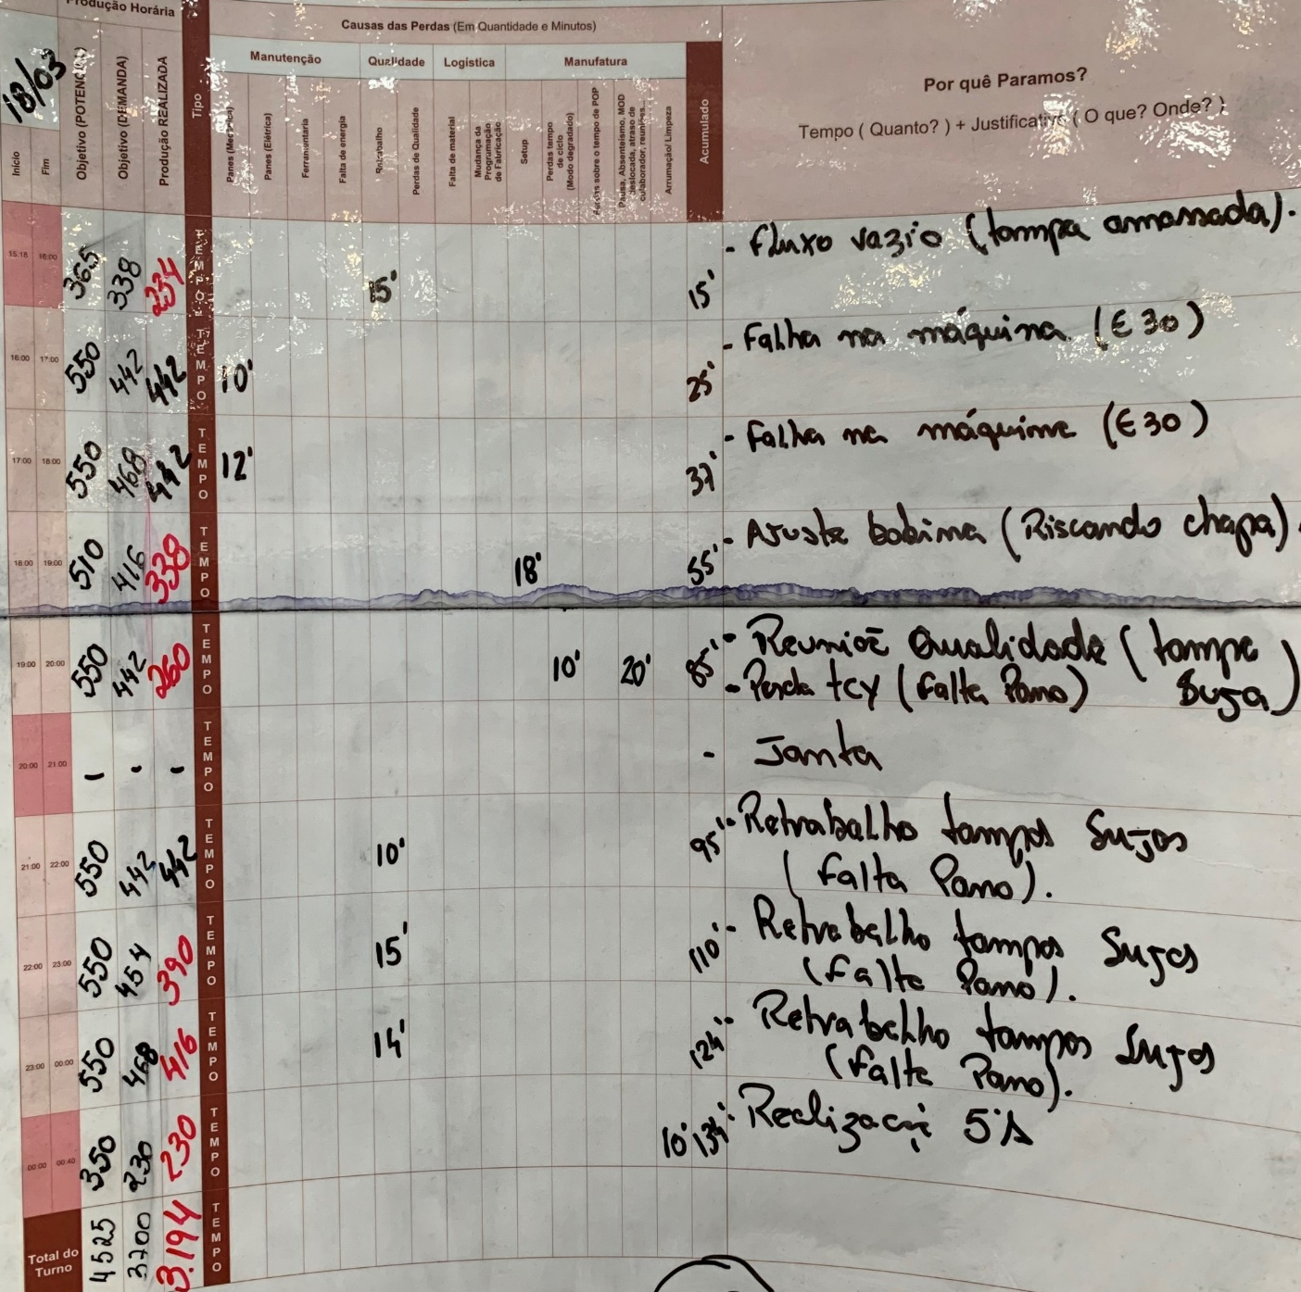
Monitoramento de Desempenho, Ritmo & Estabilidade
Exemplo: O Processo pode ser considerado “Estável” se o ritmo em cada hora situar-se entre 90% e 105% do Takt Time
69%
100%
94%
81%
59%
100%
86%
89%
100%
86%
Avaliando-se apenas o resultado final do Turno:
Meta: 3.700 peças
Real: 3.194 peças
Atendimento: 86% da Meta (BOM, não?!?!)
No entanto, observando-se o “desempenho horário”, apenas 4 dos 9 horários atenderam a meta!!!
Apenas 44% de Atendimento!!!

Slide 16
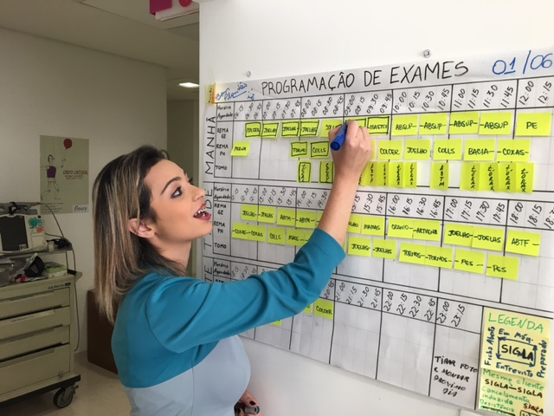
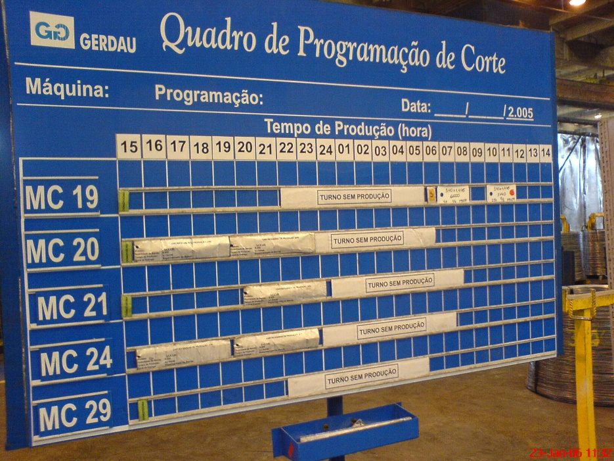
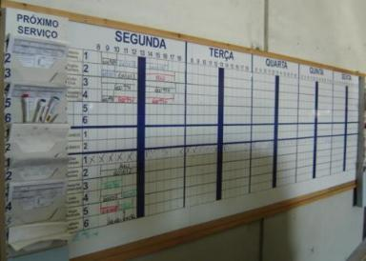
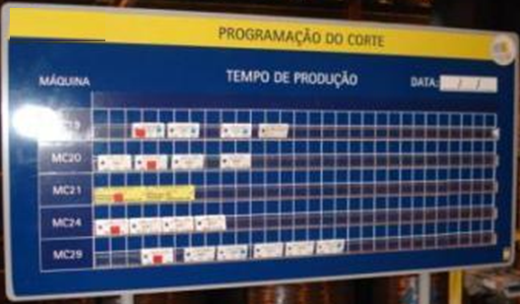
MIERUKA (見える化) - Aplicações
Programação de Atividades/Processos

Slide 17
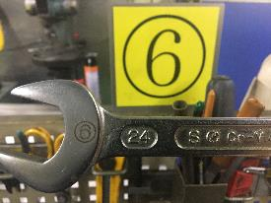
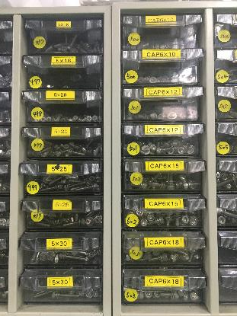
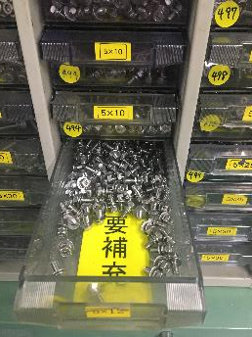
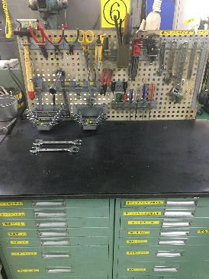
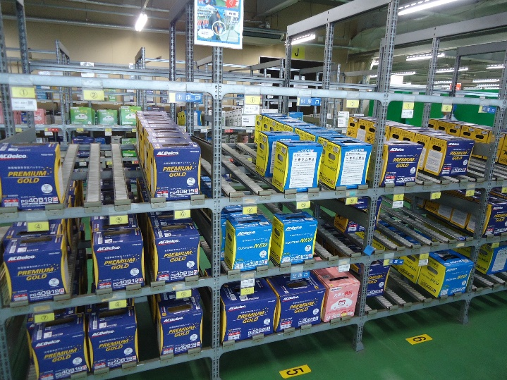
MIERUKA (見える化) - Aplicações
Identificação de Locais/Posições Físicas
Relacionadas à identificação de locais/posições físicas:
Postos de trabalho, equipamentos, ferramentas, etc.
Áreas em geral, locais de risco, etc.
YŌHOJU = NECESSÁRIO REABASTECER!!!

Slide 18
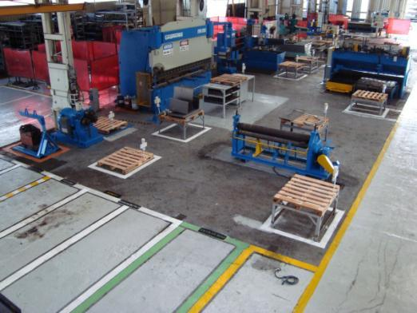
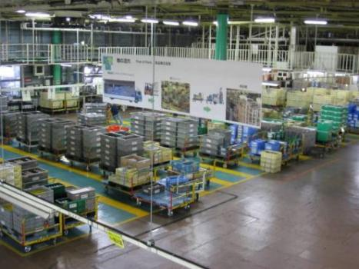
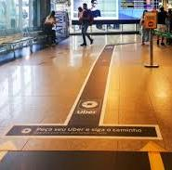
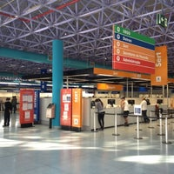
MIERUKA (見える化) - Aplicações
Visualização do Fluxo

Slide 19
MIERUKA (見える化) – Regras de Ouro
Me De Miru (目で見る) (“bateu o olho, enxergou/entendeu!”): mensagem “clara, direta e inequívoca” a respeito do status do controle e interpretação “única” por parte do interlocutor/leitor.
Meta x Real: tornar fácil e amplamente acessível a comparação meta x real para monitorar o desempenho.
Ação & Solução: interpretação clara e rápida que permita “saber o quê fazer” a respeito de eventual desvio ou a quem deve recorrer por ajuda.
Essencialidade: Apenas o essencial para o entendimento da situação e tomada de decisão. No nível da “gestão da rotina”, exposição de informações de desempenho no curto prazo.
Isenção de Poluição: Mecanismo de “Gestão à Vista” não é quadro de informação.

Slide 20
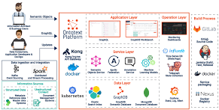
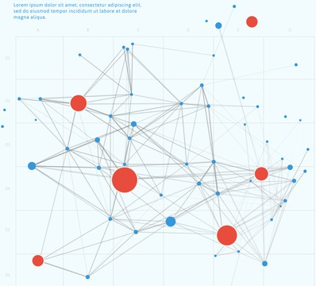
MIERUKA (見える化) – ME DE MIRU
Me De Miru (目で見る) (“bateu o olho, enxergou/entendeu!”): mensagem “clara, direta e inequívoca” a respeito do status do controle e interpretação “única” por parte do interlocutor/leitor.
P´ra onde eu devo olhar???
Por onde começo?
Qual é o “roteiro”?
O que você “acha” que ele “quis dizer”?
“Me De”... Algumas Horas... (para tentar interpretar...)!!!

Slide 21
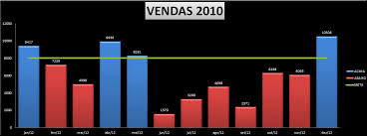
MIERUKA (見える化) – Meta x Real
Meta x Real: tornar fácil e amplamente acessível a comparação meta x real para monitorar o desempenho.
“Não vamos colocar META... Vamos deixar a META ABERTA...
Mas quando atingirmos, a gente DOBRA a META!!!”
Entendeu?
META SMARTER
Specific, Measurable, Achievable, Relevant, Time bound, Evaluated, Reviewed
Robert S. Rubin
Receita Bruta Mensal (R$)

Slide 22
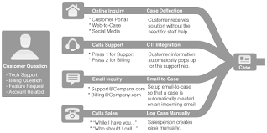
MIERUKA (見える化) – Ação & Solução
Ação & Solução: interpretação clara e rápida que permita “saber o quê fazer” a respeito de eventual desvio ou a quem deve recorrer por ajuda.
“Essa é a 5ª vez que minha chamada “cai com você”... “Tem certeza que não é você mesmo que deve me ajudar?”

Slide 23
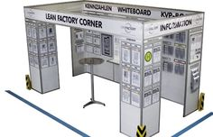
MIERUKA (見える化) – Essencialidade
Essencialidade: Apenas o essencial para o entendimento da situação e tomada de decisão. No nível da “gestão da rotina”, exposição de informações de desempenho no curto prazo.
What?!?!?!?! LEAN???
Sério? Tudo Isso Aconteceu “de ontem para hoje”... ou “nestas últimas horas”?
O que eu preciso saber “agora” (GEN)?

Slide 24
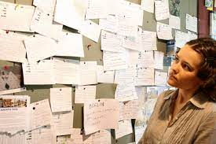
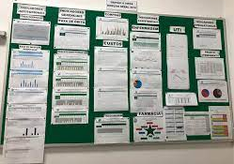
MIERUKA (見える化) – Isenção de Poluição
Isenção de Poluição: Mecanismo de “Gestão à Vista” não é quadro de informação.
Manter o FOCO na Gestão da ROTINA...
Os RITUAIS não podem permitir “divagação”...
Vendo
Vale Refeição
Aniversariantes
Ofertas Cooperativa!!!

Slide 25
MIERUKA Alavancando o GENCHI GENBUTSU
Princípio dos 3 Realismos (三現主義 - sangen shugi)
  Genchi / Genba (o lugar/local real)
  Genbutsu (a coisa real)
  Genjitsu (realidade; fatos)
PROPÓSITO do Genchi Genbutsu:
  Interpretação clara, objetiva e inequívoca da situação/problema para melhor investigar a causa raiz (Porquê 5X, Ishikawa 6M’s, MIASP) e atuar assertivamente
  GENCHI GENBUTSU: Vá Lá VER por Você Mesmo (Vá Lá SENTIR!!! 5 Sentidos, Mesmo!!!)
  As “5 Regras de Ouro” do MIERUKA trazendo à vista o essencial para o eficaz cumprimento do propósito do Genchi Genbutsu

Slide 26

Referências
HIRANO, Hiroyuki. 5 Pillars of the Visual Workplace, Productivity Press, 1995

Slide 27

MISSÃO TÉCNICA AO JAPÃO 2021
The Japan Kaizen Study Mission 2021

Slide 28







CONTATO
Paulo GHINATO
ghinato@leanway.com.br
+55 11 96455 0773
@ghinatopaulo
www.linkedin.com/in/ghinato
https://www.facebook.com/paulo.ghinato
www.leanway.com.br
+55 11 96455 0773

